Slide 1
МБОУ «Тайтурская СОШ»
Автор: Яковлева Н.А.
Учитель СКК

Slide 2
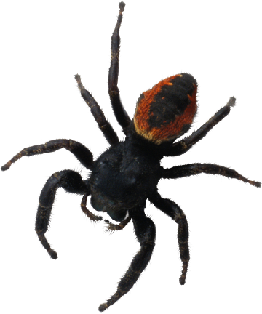
Сколько лап у паука?
1
2
3
4
5
6
7
8
9
10

Slide 3
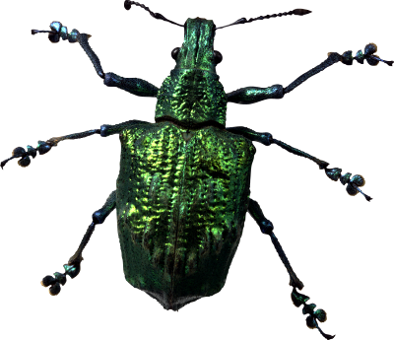
Сколько лапок у жука?
1
2
3
4
5
6
7
8
9
10

Slide 4
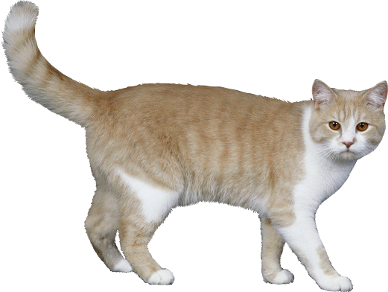
Сколько лап у кошки?
1
2
3
4
5
6
7
8
9
10

Slide 5
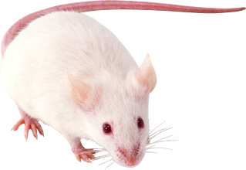
Сколько глаз у мышки?
1
2
3
4
5
6
7
8
9
10

Slide 6
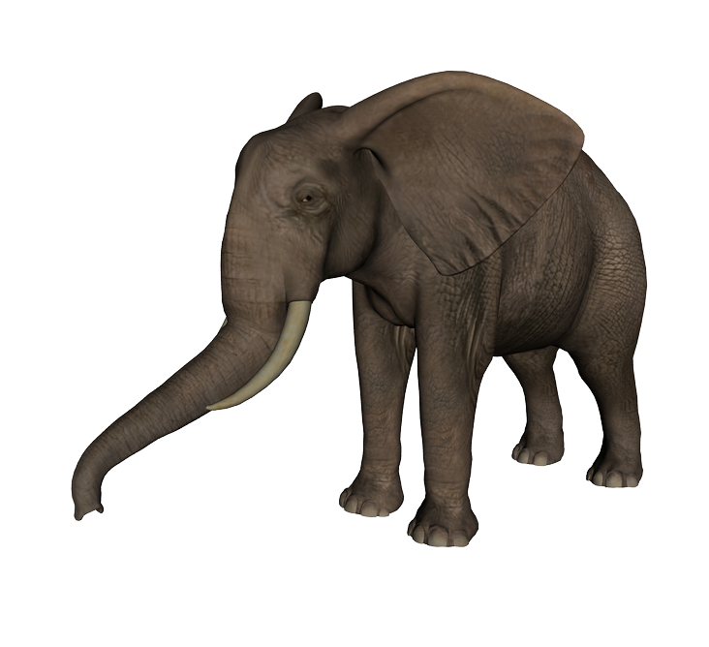
Сколько у слона носов ?
1
2
3
4
5
6
7
8
9
10

Slide 7
Сколько в радуге цветов?
1
2
3
4
5
6
7
8
9
10

Slide 8
Сколько глаз у светофора?
1
2
3
4
5
6
7
8
9
10

Slide 9
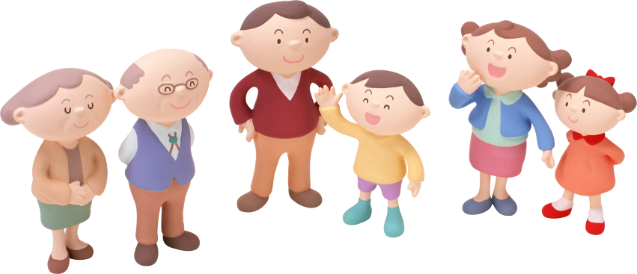
Сколько пальцев на руке?
1
2
3
4
5
6
7
8
9
10

Slide 10
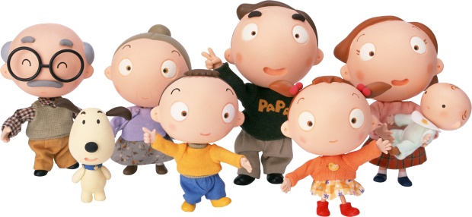
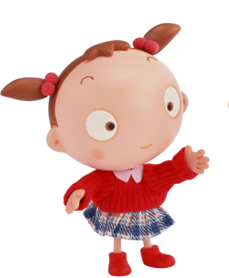
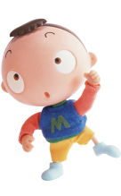
Сколько человек в семье?
1
2
3
4
5
6
7
8
9
10

Slide 11
Сколько ночью звезд на небе,
Сколько хлебных крошек в хлебе,
Сколько капелек в дожде,
Сколько рыб живут в воде,
Сколько ног у многонога?
Очень-очень-очень… (много)
Олеся Емельянова

